Slide 1
ЧОУ «Лицей -интернат естественных наук» Саратов.
Родительский клуб
встреча 2
29.10.24.
Кондратьева Марина Николаевна,
учитель начальных классов.

Slide 2
2 класс. 2024 год

Slide 3
Обучая, мы учимся сами.
античный афоризм

Slide 4
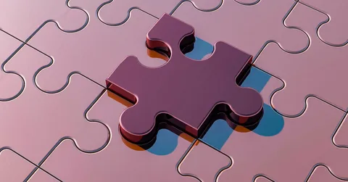

Slide 5
Итоги 1 четверть
На «5» –Левина Алиса, Табачишин Никита
С одной «4» - Воронин Марк, Богданов Александр, Глебов Фёдор
«4»- «5» - Быстров Иван, Колесников Фёдор, Король Александра, Котляров Артём, Курдюкова Полина, Овчинский Иван, Пронина Екатерина, Чернышёва Вера, Чистякова Кира, Шайхутдинов Роман, Алешко Вероника, Гавриличева Есения

Slide 6
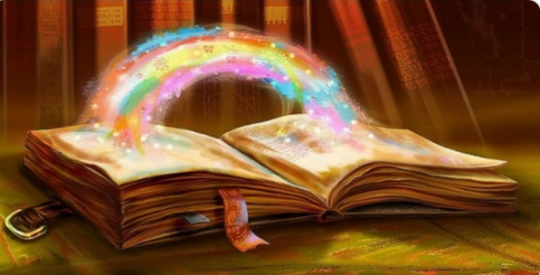

Slide 7
Читаем в каникулы

Slide 8
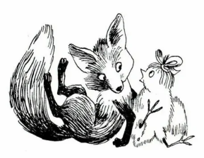
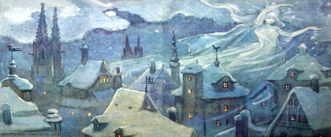
-Осенние каникулы
Ян Эхольм « Людвиг Четырнадцатый и Тутта Карлссон»
-Зимние каникулы
Г.Х. Андерсен «Снежная Королева»
Весенние каникулы
Александр Раскин «Как папа был маленьким»

Slide 9
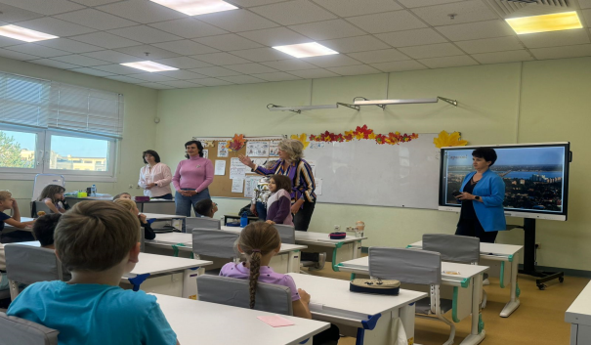
Школа «Эврика» Южно-Сахалинск

Slide 10
«Моменты счастья» Алекс Дубас

Slide 11
Скажи мне, и я забуду
Покажи мне- я смогу запомнить,
Позволь мне это сделать самому,
И это станет моим навсегда!
Древняя мудрость

